Slide 1
Elementi di Metodologia della ricerca psicologica EdM2018
Lezione 4
17/10/2018
Il cuore della scienza: dati
Esempio pratico di manipolazione di dati: Buden et al. 2008
organizzazione, sintesi, visualizzazione, analisi
tabelle, e grafici sul foglio e in Excel
variabili dipendenti e indipendenti nello spazio Cartesiano
Dati più in generale: l’ indagine campionaria su larga scala (il GSS)
prof. Carlo Fantoni
2018-2019

Slide 2
comunicazione
aggiornata la lista partecipanti al laboratorio su Moodle2
controllate la vostra disponibilità/presenza
raggiunto il numero massimo in tutti e 4 i gruppi

Slide 3
… abbiamo detto
metodi come insieme di tecniche e procedure per analizzare, interpretare, illustrare e prendere decisioni basate sui dati
4 buone ragioni x studiarle
sono finalizzate alla raccolta di informazioni per capire, descrivere, e prevedere fenomeni di largo interesse
descrizione (deduzione) ottenuta mediante grafici, tabelle (ausili utili a sintetizzare il dato)
previsione (induzione) ottenuta mediante generalizzazione di osservazioni su dati campionari (dato il TLC)
Notes:
Per cui dal TLC sappiamo che se osserviamo un campione di dati avremo una certa probabilità che il valore medio sia simile a quello della popolazione e che tanto maggiore sarà il campione tanto minore sarà la probabilità che io mi sbagli a trarre l’inferenza.

Slide 4
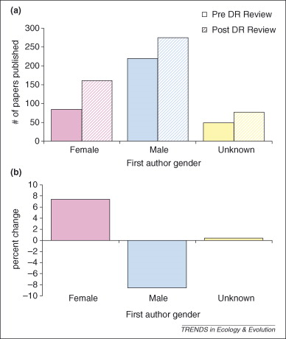
dati contro il senso-comune
link documento PDF Moodle2: Buden et al. 2008 File
risultati di Wenneras e Wold (1998) su produttività di genere basati su in (singolo) cieco (revisori conoscono l’identità dell’autore) sono riconducibili all’applicazione dello stereotipo di genere
mancato controllo/definizione delle variabili di cui si indagano gli effetti conducono a falsi risultati/conclusioni
generalmente a favore del senso comune
l’adeguato controllo delle variabili (Buden et al., 2008) porta a risultati validi anche se contro il senso comune (stereotipo di genere)

Slide 5
il cuore della scienza
È la raccolta di informazioni
Notes:
Per comprendere la metodologia bisogna capire cosa è la scienza e in origine al suo cuore.
Seguendo il McBurney, il cuore pulsante della scienza la raccolta di informazioni
Attraverso essa vengono ottenute osservazioni
Le osservazioni sono dati

Slide 6
il cuore della scienza
È la raccolta di informazioni
ottenute come osservazioni impiegate per l'analisi:
% pubblicazioni di maschi e femmine su riviste “doppio cieco” vs. “in cieco”
Le osservazioni raccolte su determinate caratteristiche di interesse sono chiamate nel loro insieme dati
% di pubblicazioni, genere, modalità di revisione della rivista
Notes:
Per comprendere la metodologia bisogna capire cosa è la scienza e in origine al suo cuore.
Seguendo il McBurney, il cuore pulsante della scienza la raccolta di informazioni
Attraverso essa vengono ottenute osservazioni
Le osservazioni sono dati

Slide 7
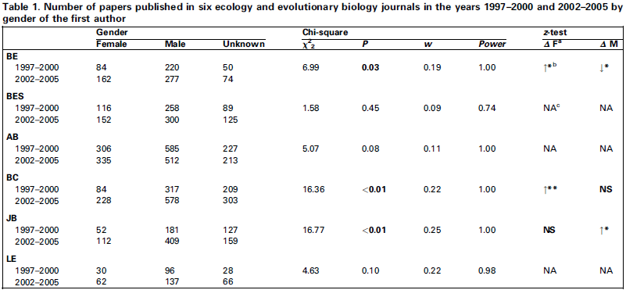
dati
Per identificare una regolarità da dei dati sarà necessario
Organizzarli

Slide 8
dati
Per identificare una regolarità da dei dati sarà necessario
Organizzarli
Sintetizzarli
Link foglio di calcolo Excel su Moodle2: Elaborazione Grafica Risultati Buden et al 2008 File

Slide 9
dati
Per identificare una regolarità da dei dati sarà necessario
Organizzarli
Sintetizzarli
Visualizzarli
y
y= f(x)
x → variabile indipendente
ordinata
y → variabile dipendente
ascissa
x
Link foglio di calcolo Excel su Moodle2: Elaborazione Grafica Risultati Buden et al 2008 File

Slide 10
dati
Per identificare una regolarità da dei dati sarà necessario
Organizzarli
Sintetizzarli
Visualizzarli
Analizzarli
“Following double-blind review, there was a 7.9% increase in the proportion of papers with a female first author (z = 2.57, p = 0.01) and a corresponding decrease in papers with a male first author”
Link foglio di calcolo Excel su Moodle2: Elaborazione Grafica Risultati Buden et al 2008 File

Slide 11
dati più in generale
In uno studio su larga scala condotto su 2813 statunitensi (campione) la General Social Survey osserva/registra come caratteristiche (variabili) quali:
Il numero di amici
l'opinione sulla legalizzazione della marijuana
l’affiliazione a un determinato partito politico
gli orientamenti politici
gli anni di istruzione
il reddito annuo
lo stato civile
la razza
il sesso
Notes:
Questo ci aiuta ad introdurre le entità che vengono osservate in una ricerca statistica che vengono definite soggetti di studio, ossia le variabili una qualunque proprietà/attributo di un evento che venga misurata.
Il Campione un sottinsieme di eventi usato per trarre conclusioni e generalizzare osservazioni all’intera popolazione.
Facciamo un esempio nelle scienze sociali dove solitamente i soggetti sono persone siche come nel caso della GSS, tuttavia essi potrebbero essere, per esempio, famiglie, scuole, città o imprese.
La popolazione è costituita dal totale dei soggetti di interesse in uno studio.
Un campione è un sottoinsieme della popolazione di riferimento dello studio.
Nel 2004 il campione utilizzato per la GSS era composto da 2813 adulti statunitensi. La popolazione di riferimento dello studio nello stesso periodo era di oltre 200 milioni di persone.

